Slide 1

Сабақтың тақырыбы:
Ілік септік
Сабақтың мақсаты:
Мәтін мазмұны бойынша шешім табуға бағытталған сұрақтар құрастырасың, ілік септіктің жалғауларын білесің.
Қазақ тілі 4 сынып ІІІ-тоқсан
Бөлім атауы: Табиғат құбылыстары
20-22 бет

Slide 2


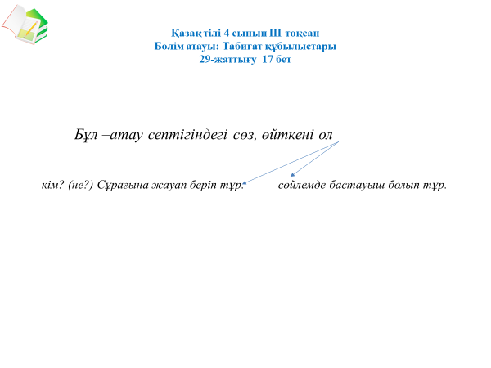

Қайталайық...
Атау септігі
Атау септігі кім? не? кімдер? нелер? деген сұрақтарға жауап береді. Атау септігіндегі сөздер сөйлемде негізінен бастауыш болады.
Мысалы: Қар жауып тұр.

Slide 3

Ілік септігі
Ілік септігіндегі зат есімдер кімнің? ненің? кімдердің? нелердің? деген сұрақтарға жауап береді. Ілік септігі атау септіктегі сөзге -ның,-нің, -дың, -дің, -тың, -тің жалғаулары жалғану арқылы жасалады. Бұл жалғауларды ілік септік жалғаулары деп атайды.
Ілік септігіндегі сөздер сөйлемде тұрлаусыз мүше болып кездеседі.
Мысалы: Қар+дың, жауын+ның, боран+ның, нөсер+дің, күн+нің

Slide 4
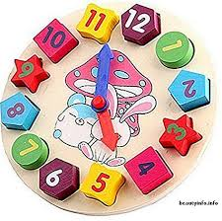
Қазақ тілі 4 сынып ІІІ-тоқсан
Бөлім атауы: Табиғат құбылыстары
37-жаттығу 21 бет
Сөйлемдерді көшіріп жаз.
Ілік септігіндегі сөздерді тап.
Олардың сөйлемде қандай мүше болып тұрғанын айт.
Теңіздің суы ащы. Селдің қаупі жөнінде хабар беретін жүйелер жасалады. Көмекке ауылдың адамдары келді. Күннің ыстығынан қатты шөлдедім.

Slide 5


Өзіңді тексер:
Теңіздің суы ащы. Селдің қаупі жөнінде хабар беретін жүйелер жасалады. Көмекке ауылдың адамдары келді. Күннің ыстығынан қатты шөлдедім.
Ілік септігіндегі сөздер сөйлемде тұрлаусыз мүше болып кездеседі.

Slide 6

Қыста
Қыста жануарларға тамақ тауып жеу оңай емес. Кейбір құстар жылы жаққа ұшып кетеді. Сауысқандар, ала қарғалар, торғайлар қалады. Суықтан сақтану үшін арқар, елік, қарақұйрық, киік, марал, сияқты аңдардың жүні күзден бастап ұзарып, қалыңдап өседі. Кейбір аңдардың терісінің астында май қабаты сақталады. Бұл оның бойындағы жылылықты сақтайды, тоңдырмайды.
1. Мәтін мазмұны бойынша сұрақ қойыңдар?
2. Жануарлар мен құстарды қорғау бойынша шешім қабылдайтын сұрақ құрастыр?
3.Қарамен жазылған сөзді сөз құрамына талда.
4. Бұл сөздегі қосымша қай септіктің жалғауы?

Slide 7
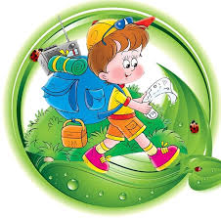
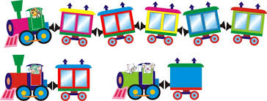
Емен
Кел ойнайық….
«Вагон тізбегі»
1-минутта вагонда берілген сөздерге өз тақтайшаларын апарып жаз.
Асан
Ат
Сүт
Шебер
-дің
-нің
-тың
-ның
-тің

Slide 8
Өзіңді тексер:
Еменнің
Асанның
Аттың
Сүттің
Шебердің

Slide 9
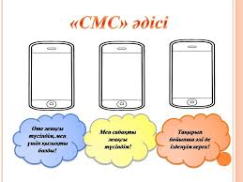
КЕРІ БАЙЛАНЫС
Түсінбедім
Сұрағым бар
Жақсы түсіндім

